Slide 1
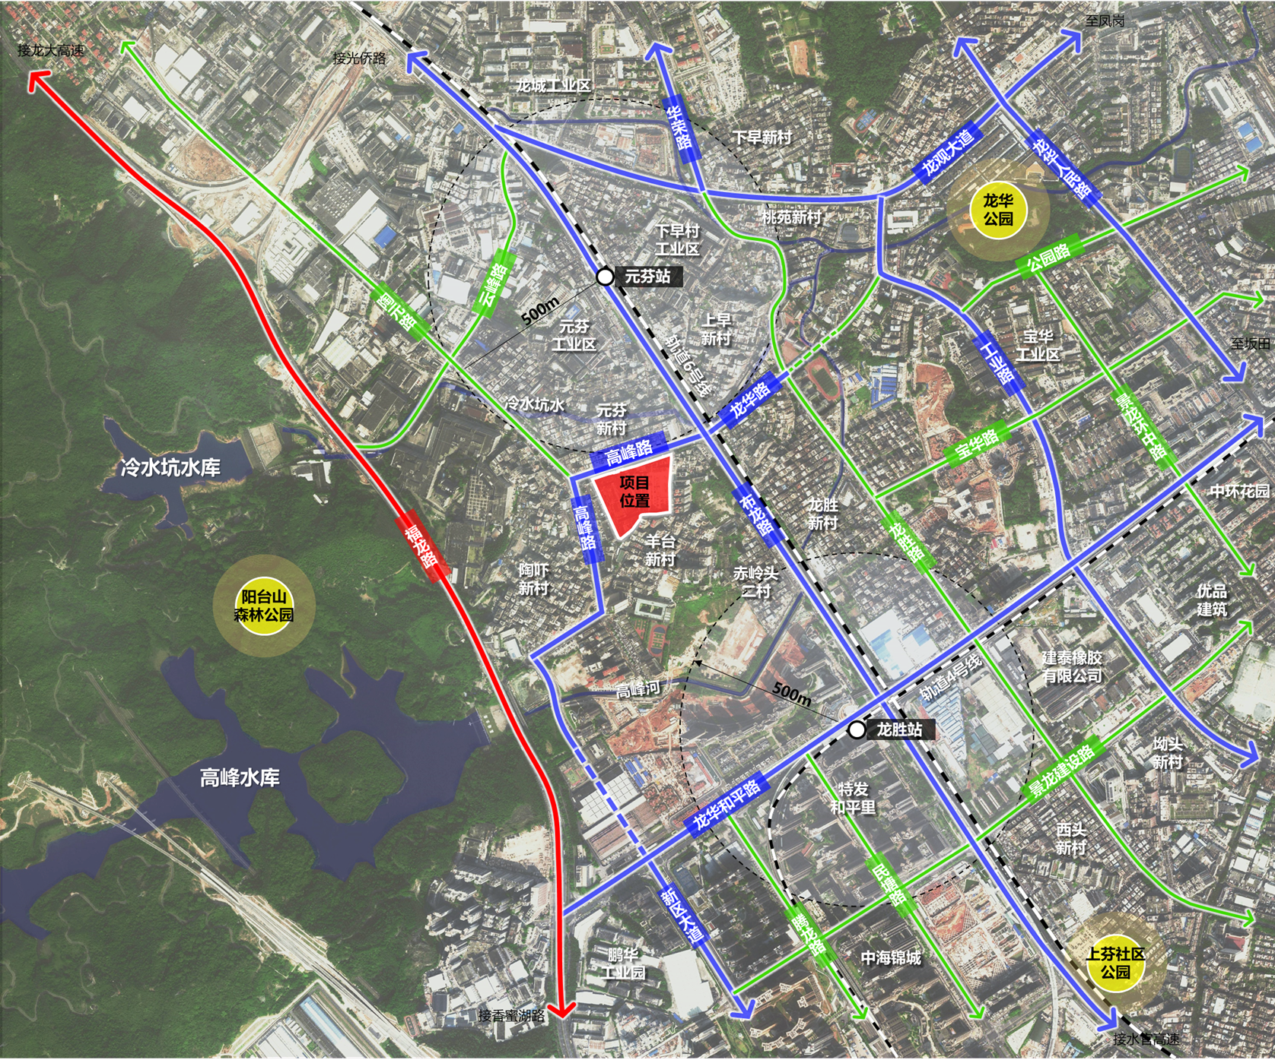
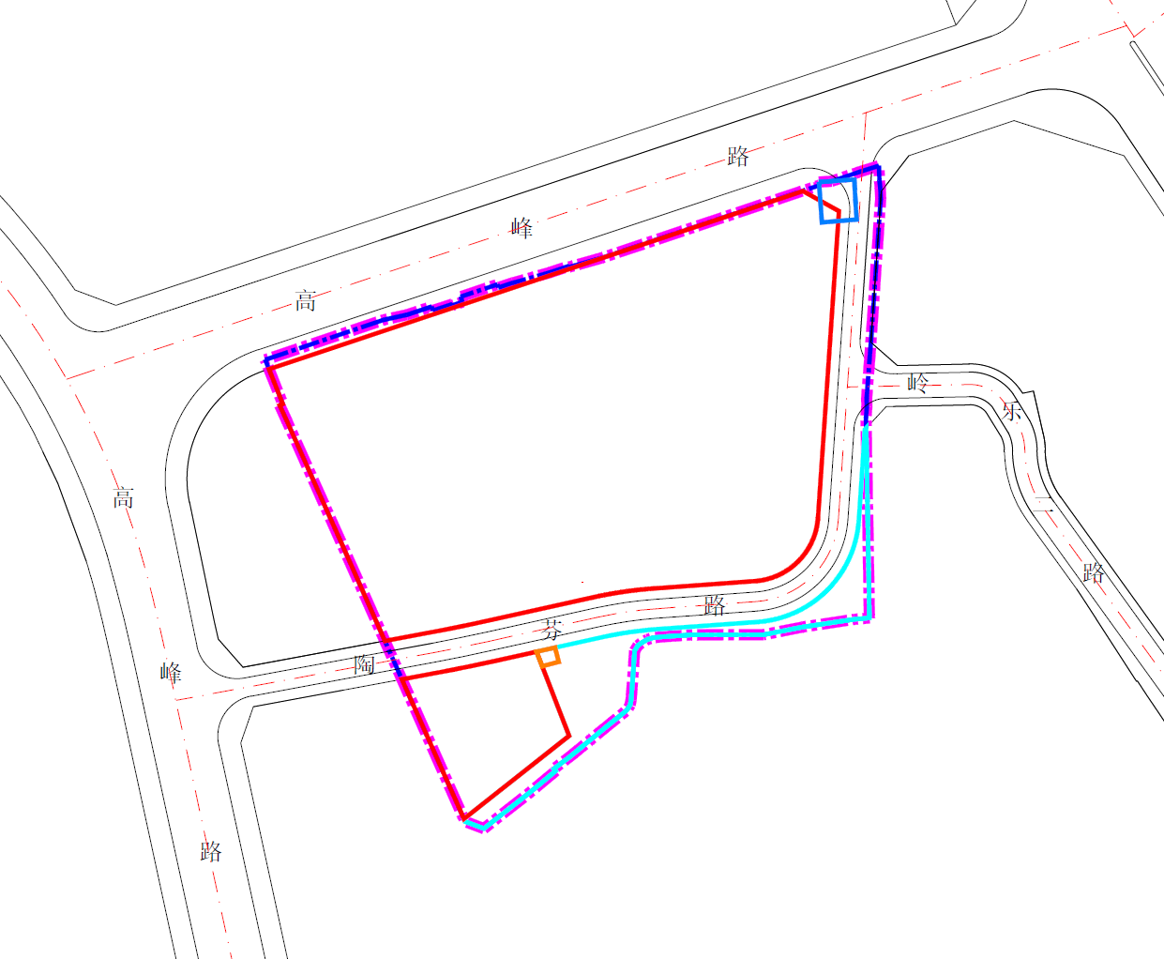
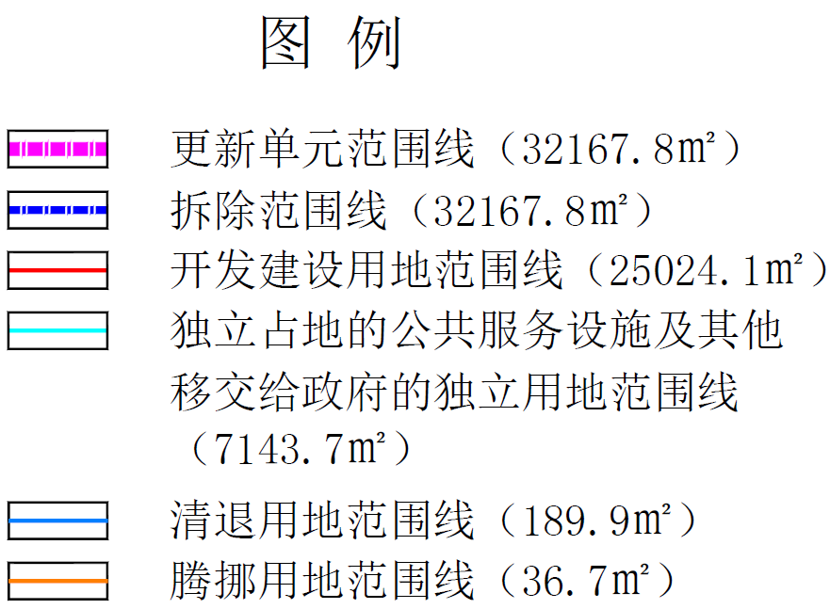
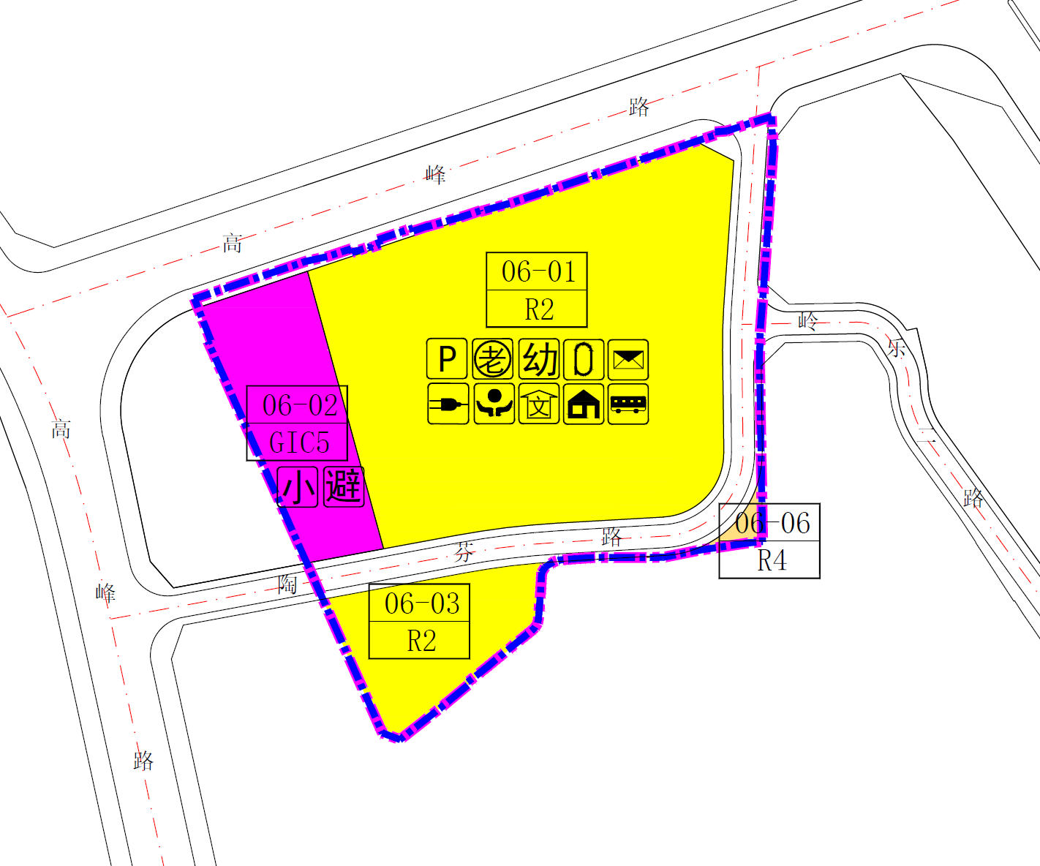
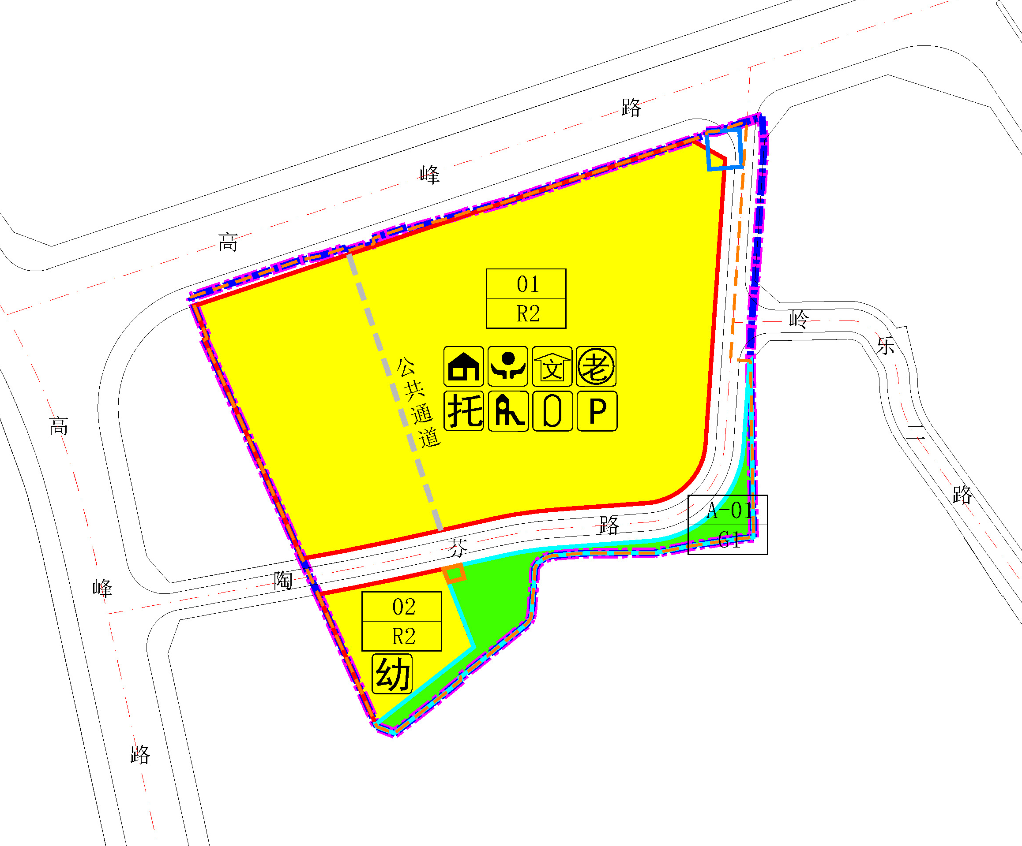
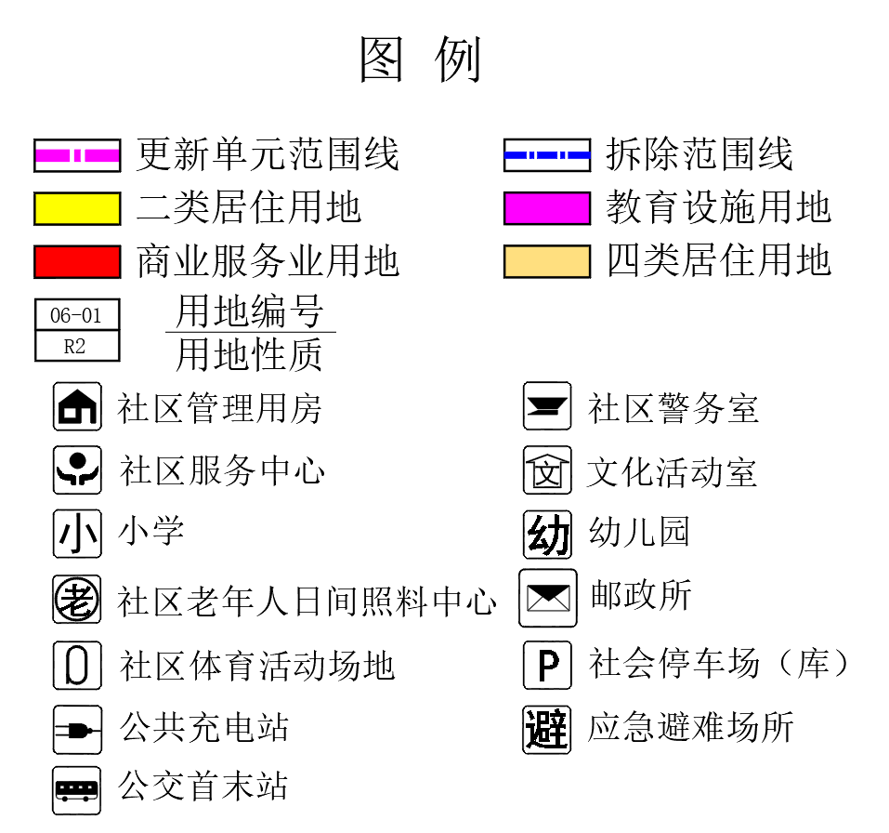
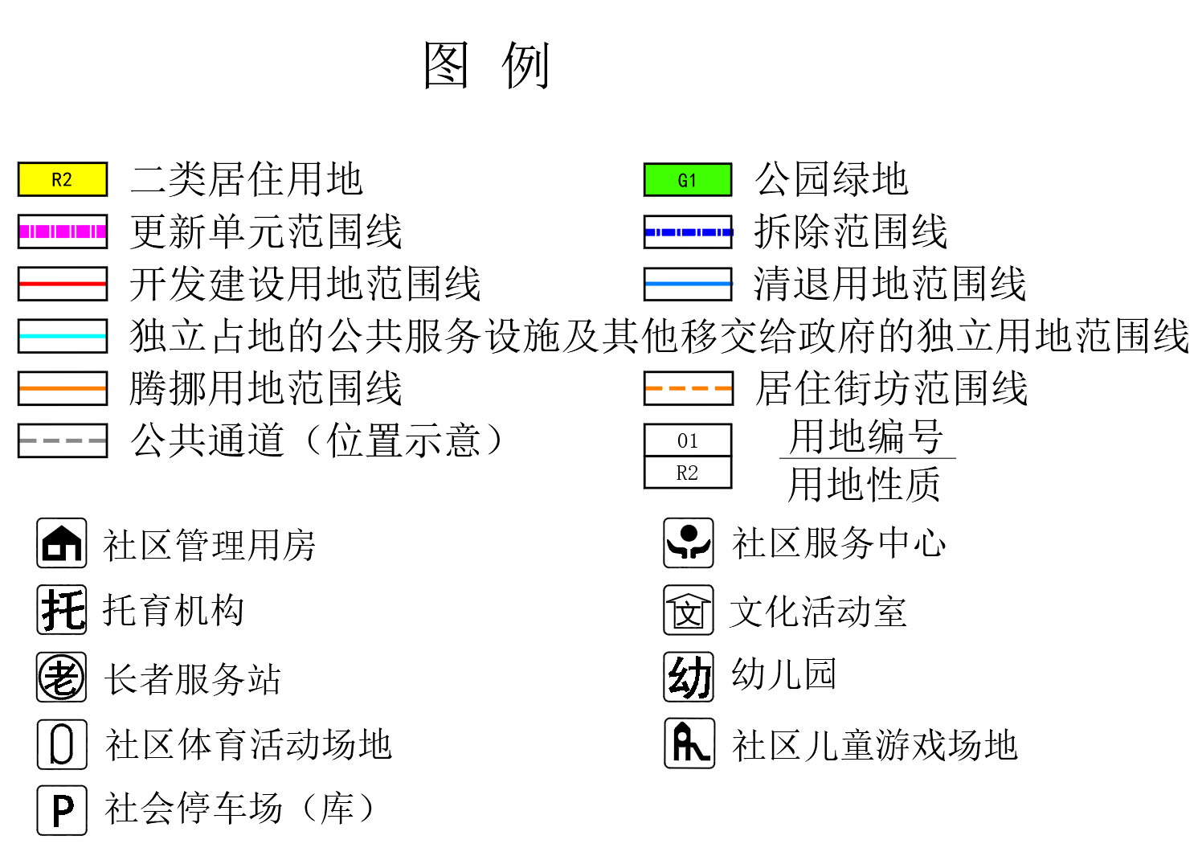
[大浪西南地区]法定图则06-01、06-02等地块规划调整（大浪街道元芬片区城市更新项目南片区城市更新单元）公众展示
深圳市规划和自然资源局龙华管理局关于《[大浪西南地区]法定图则06-01、06-02等地块规划调整（大浪街道元芬片区城市更新项目南片区城市更新单元）》公开展示的通告
区域位置图
拆除与建设用地范围图
经规划主管部门审议，拟对[大浪西南地区]法定图则06-01、06-02等地块规划调整（大浪街道元芬片区城市更新项目南片区城市更新单元）。现依据《中华人民共和国城乡规划法》《深圳市城市规划条例》《深圳经济特区城市更新条例》等规定，现予以公开展示，内容如下：
一、规划情况
大浪街道元芬片区城市更新项目南片区城市更新单元位于布龙路与高峰路交会处西南侧；已列入《2023年深圳市龙华区城市更新单元计划第四批计划》。
本项目拆除范围由计划公告的32203平方米调整为32167.8平方米，更新单元范围与拆除范围一致，面积为32167.8平方米，开发建设用地面积25024.1平方米。开发建设用地规划功能为二类居住用地，规划总建筑面积106820平方米，其中住宅97530平方米，商业、办公及旅馆业建筑3000平方米，公共服务设施6290平方米，户外活动场地面积1540平方米（社区体育活动场地、社区儿童游戏场地），社会停车场（库）（公共停车位50个）。
具体调整情况详见附件。
二、公开展示方式与地点
（一）网站公开展示
1.深圳市规划和自然资源局门户网站
网址：http://pnr.sz.gov.cn/
2.深圳市规划和自然资源局龙华管理局门户网站
网址：http://pnr.sz.gov.cn/lh/
（二）实地公示
1.深圳市规划和自然资源局
地址：深圳市福田区红荔西路8009号规划大厦一楼展厅
2.深圳市规划和自然资源局龙华管理局
地址：深圳市龙华区龙华街道清湖路壹点规划馆
3.深圳市龙华区大浪街道办事处
地址：深圳市龙华区大浪南路586号大浪街道办事处一楼大厅
4.项目现场
地址：深圳市龙华区大浪街道布龙路与高峰路交会处西南侧
（三）媒体公开展示
《深圳特区报》
三、公开展示时间
为期30个自然日，自2026年10月17日起至2026年11月15日止。如公示截止日期逢节假日或周末，公示意见收集截止日期顺延至节假日或周末后的第一个工作日。
四、意见反馈
公示期间，任何单位、组织和个人均可就公示内容提出书面意见或建议，个人提交反馈意见的应当提供真实姓名（须由提交人签名）、有效身份证明复印件、住址及联系方式，单位或组织提交反馈意见的应当加盖公章、提交单位法定代表人、委托代理人的有效身份证明复印件并注明联系人及联系方式。请通过以下渠道书面反馈：
（一）邮寄。提出意见应填写“公众意见征询表”。邮寄地址：深圳市龙华区龙华街道清湖路壹点规划馆；收件人：张工；联系电话：0755-23335765；并在信封上注明“[大浪西南地区]法定图则06-01、06-02等地块规划调整（大浪街道元芬片区城市更新项目南片区城市更新单元）公众意见”字样（日期以邮戳为准）；
（二）电子邮件。请将意见发送至邮箱：longhglj@pnr.sz.gov.cn，邮件标题请按照“[大浪西南地区]法定图则06-01、06-02等地块规划调整（大浪街道元芬片区城市更新项目南片区城市更新单元）反馈意见+姓名（或单位名称）”格式填写。
公众意见征询截止后，我局将按相关规定对公众意见进行认真研究和提出处理意见，并按程序将该规划和公众意见处理情况一并报批。
五、联系方式
深圳市规划和自然资源局龙华管理局
地址：深圳市龙华区龙华街道清湖路壹点规划馆
联系人：张工、刘工
联系电话：0755-23335765
特此公开展示。
附件：规划调整方案
调整前
调整后
地块控制指标一览表（调整前）
地块编号 | 用地代码 | 用地性质 | 用地面积（㎡） | 容积率 | 配套设施项目名称 | 备注
06-01 | R2 | 二类居住用地 | 19180 | —— | 老年人日间照料中心、公交首末站、幼儿园（不小于9班）、社区服务中心、文化活动室、社区居委会、社会停车场（库）、社区体育活动场地、邮政所、公共充电站 | 规划
06-02 | GIC5 | 教育设施用地 | 8920 (项目内涉及4219） | —— | 小学（不小于18班）、应急避难场所 | 规划
06-03 | R2 | 二类居住用地 | 5650 (项目内涉及3396） | —— | —— | 规划
06-06 | R4 | 四类居住用地 | 48003 (项目内涉及243） | —— | —— | 现状
地块控制指标一览表（调整后）
地块 编号 | 用地 代码 | 用地 性质 | 用地面积 （㎡） | 容积率 | 规划容积（㎡） |  |  |  | 公共配套设施内容 （含地下，㎡） | 备注
 |  |  |  |  | 住宅 | 商业、办公及旅馆业建筑 | 公共配套设施（含地下） | 合计
01 | R2 | 二类居住用地 | 22874.1 | 3.1 （住宅用地容积率） | 97530 | 3000 | 2950 | 103480 | 社区级配套设施（建筑面积≥2950，正面清单：社区管理用房、社区服务中心、托育机构、文化活动室、长者服务站等），户外活动场地面积1540（社区体育活动场地、社区儿童游戏场地），社会停车场（库）（公共停车位50个） | 于01地块内设置连接高峰路及陶芬路的公共通道，其位置、线型及断面形式可在下阶段结合方案实际需求研究确定。
02 | R2 | 二类居住用地 | 2150.0 |  | 0 | 0 | 3340 | 3340 | 6班幼儿园3340（占地2150） | ——
A-01 | G1 | 公园绿地 | 2085.2 | —— | —— | —— | —— | —— | —— | ——
备注：1、住宅用地容积率是指居住街坊内，住宅建筑及其便民服务设施地上建筑面积之和与居住街坊用地面积的比值。 2、该项目01、02地块总建筑面积和分项建筑面积不增加，配套设施不减少的情况下，规划指标可在地块间腾挪。 3、该项目公共配套设施在保障总规模不减少的前提下，可结合实际使用需求，经论证后合理改变或转换。
深圳市规划和自然资源局龙华管理局
2026年10月16日

